Slide 1

哈尔滨富力万达嘉华酒店
Wanda Realm Harbin

Slide 2

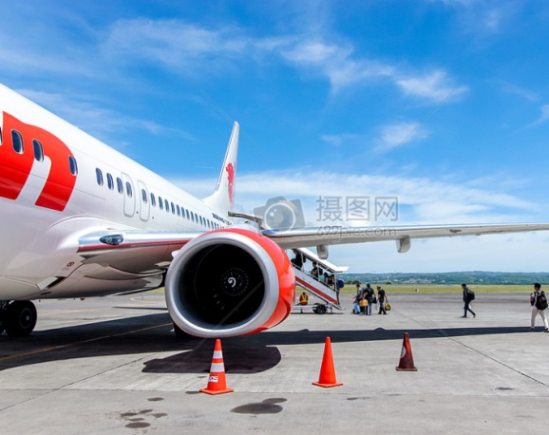
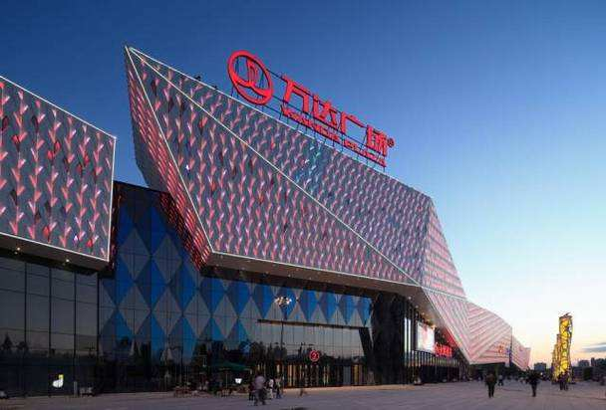
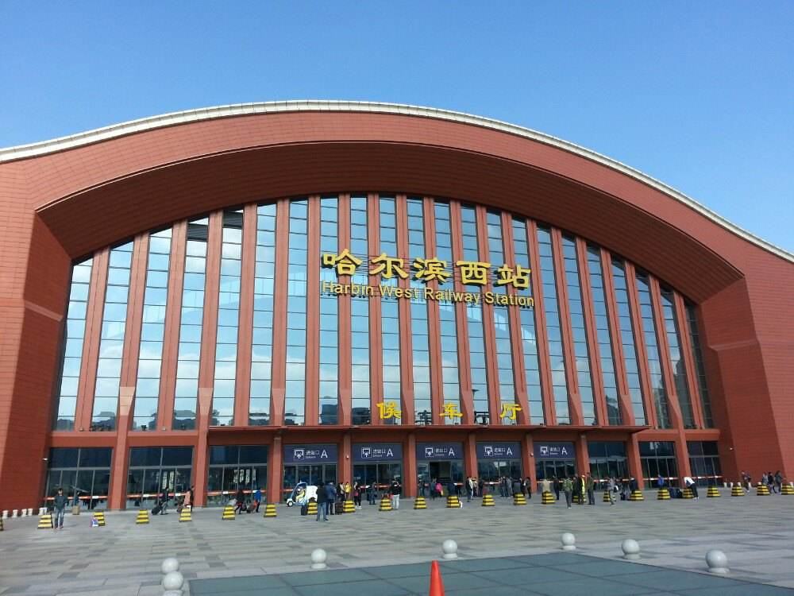
交通便利
Transportation
• 坐落于哈西万达广场，地处繁华商业娱乐中心
• 交通迅捷便利，与哈西客站仅需10分钟车程，2018年哈西客站新增哈佳高铁，哈牡高铁；
并将于2019年开通京哈高铁，仅需4小时即可抵达北京。
• 距哈尔滨火车站也仅需20分钟车程
• 距哈尔滨太平国际机场仅需25分钟车程
• Conveniently situated in Haxi District at the renowned Wanda Plaza
• 10 minutes drive to Harbin West Railway Station; In 2018, Harbin west railway station
added Harbin-Jiamusi high-speed railway and Harbin-Mudanjiang high-speed railway.
The Beijing-Harbin high-speed railway, which will launch in 2019, takes just 4 hours.
• 20 minutes drive to Harbin Railway Station
• 25 minutes to Harbin Taiping International Airport
哈尔滨太平机场国内外航班：
国内及国际航线共计185条，通航城市达109个，以哈尔滨为中心、辐射全国重要
城市。其中包含北京、上海、广州、深圳、杭州等国内航线，延至俄罗斯（6小时）
日本（3小时） 、韩国（3小时）等周边国家，东南亚主要国家及欧洲主要国家及美国主要城市。
There are a total of 185 domestic and international air routes, with 109 navigable cities, with Harbin as the center and covering the whole country. Including Beijing, Shanghai, Guangzhou, Shenzhen, Hangzhou and other domestic routes, extended to Russia (6 hours), Japan (3 hours), South Korea (3 hours) and other surrounding countries. Major countries in southeast Asia, major countries in Europe and major cities in the United States.

Slide 3
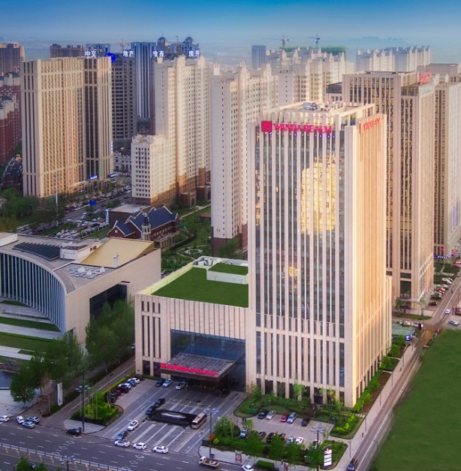
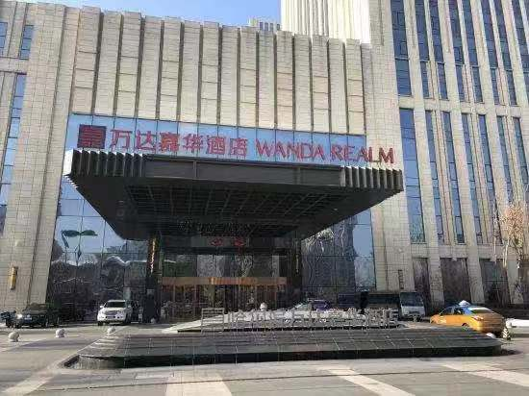
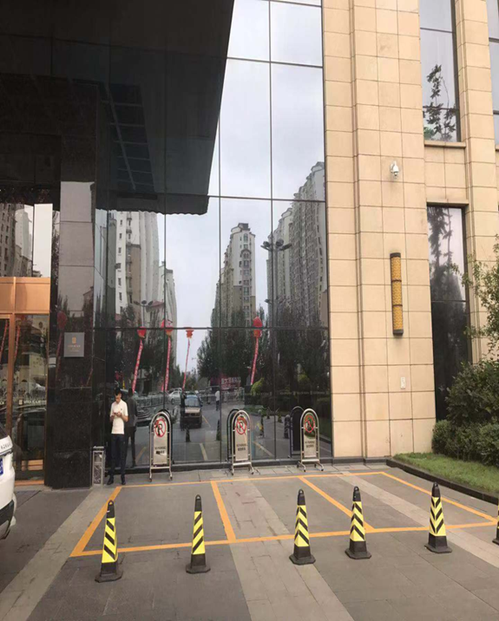
哈尔滨富力万达嘉华酒店
Wanda Realm Harbin
酒店正门：为了更好的烘托会议氛围建议在正门位置可以进行注水刀旗、空飘等布置，
如果需要请会务组提前告知酒店

Slide 4
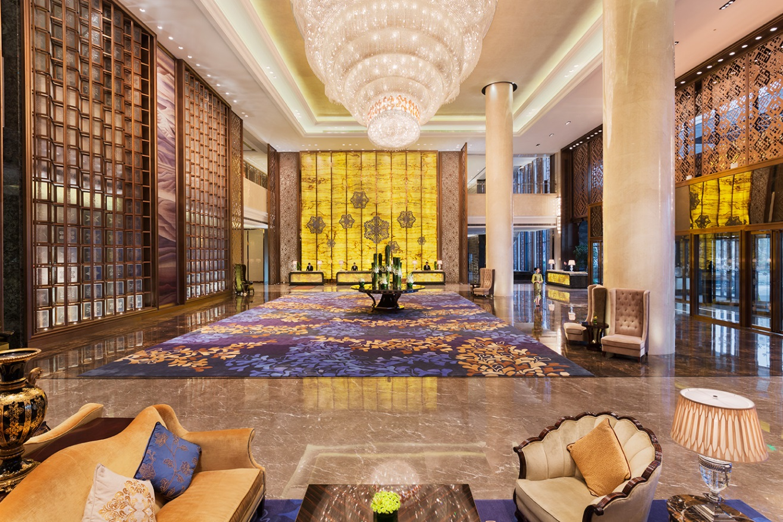
欢迎光临哈尔滨富力万达嘉华酒店
Welcome to Wanda Realm Harbin
签到台
签到台
签到台
背景板
背景板
背景板
酒店大堂：可以自行搭建背景板二块，建议尺寸（长4米 高3米）
酒店提供签到台+椅子，前台人员在签到台位置直接给客人办理入住

Slide 5
客房种类
Room Inventory
类型 Room Category | 数量No of Rooms | 尺寸Size
豪华大床房 Deluxe King | 26 | 40
豪华双床房 Deluxe Twin | 12 | 40
豪华好莱坞房（大/双） Deluxe Hollywood (King/Twin) | 72 | 40
高级豪华大床房 Grand Deluxe King | 84 | 40
高级豪华双床房 Grand Deluxe Twin | 60 | 40
行政豪华大床房 Executive Deluxe King | 35 | 40
行政豪华双床房 Executive Deluxe Twin | 32 | 40
套房 Junior Suite | 5 | 95
豪华套房 Deluxe Suite | 12 | 95
行政套房 Executive Suite | 3 | 95
董事套房 Chairman Suite | 3 | 131
总统套房 Presidential Suite | 1 | 380
总数 Total | 345

Slide 6
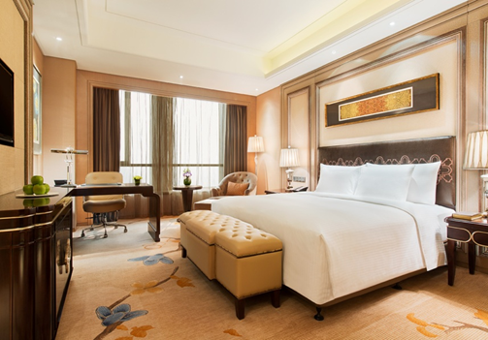
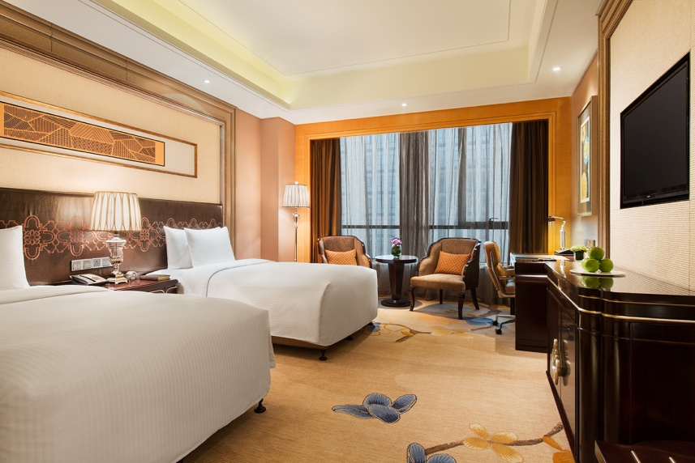
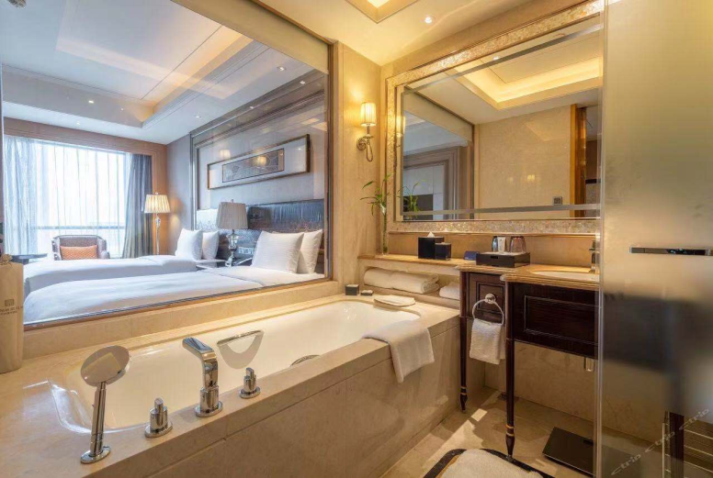
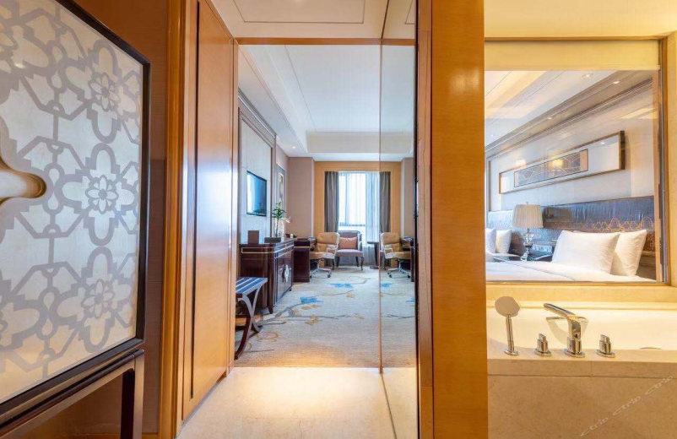
客房设施
Guest Rooms
客房：客房面积40平方米起,独立浴缸和淋浴间,免费WiFi,
客房内电子保险箱

Slide 7
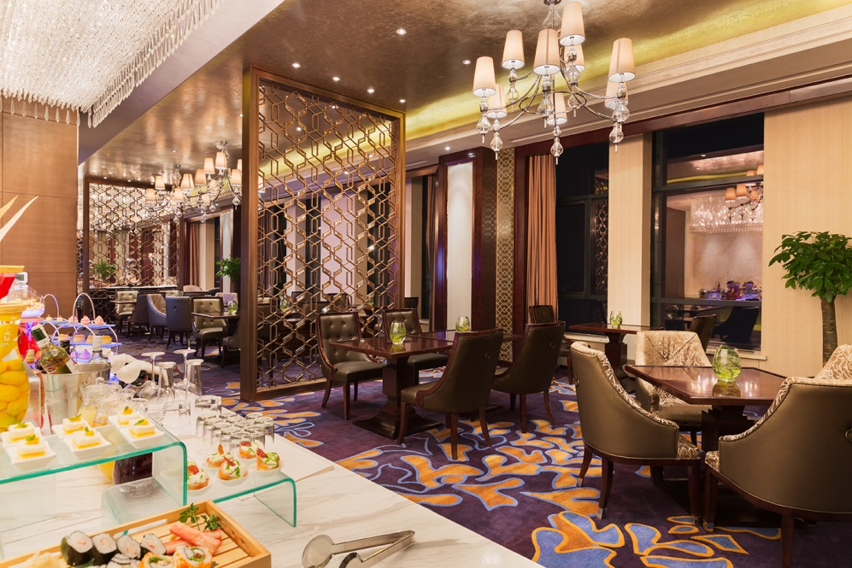

行政酒廊
Executive Lounge
入住行政楼层即可尊享如下礼遇：
全天咖啡、茶、软饮免费
每天17:30-19:30享受欢迎时光，啤酒，特选白红葡萄酒免费
每次入住免费熨烫两件衣服
会议室免费使用一小时
嘉华行政酒廊环境优雅，是您商务洽谈的最佳之选。
楼层：22层
营业时间：9:00-21:00

Slide 8


客房配套及服务
Room Amenities and Services
独有的“嘉华之床”
豪华客房39寸液晶电视，套房42寸液晶电视，总统套房55寸液晶电视
无线及宽带上网
独立浴缸和淋浴间
自动浴帘
行政楼层及套房房间均配有浴缸枕头
热带雨林式淋浴设施
所有房间落地窗
客房内电子保险箱

Slide 9
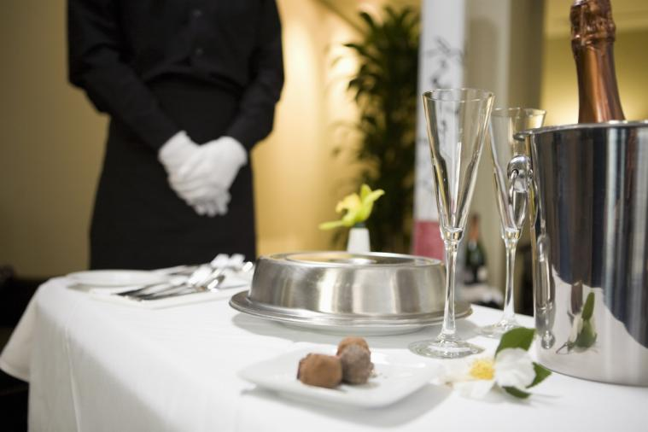
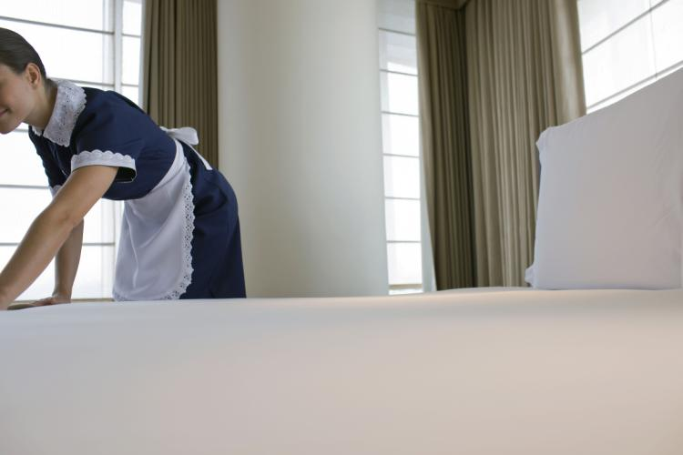
客房配套及服务
Room Amenities and Services
电热水壶/咖啡冲泡皿/所有套房配备功夫茶具
化妆镜/剃须镜
国际插座变压器
房内3部电话及语音信箱系统
所有房间配备礼记中英文版
所有房间配备熨斗和熨衣板
客房清洁服务
24小时客房送餐服务
免费夜床服务
个性化唤醒服务

Slide 10

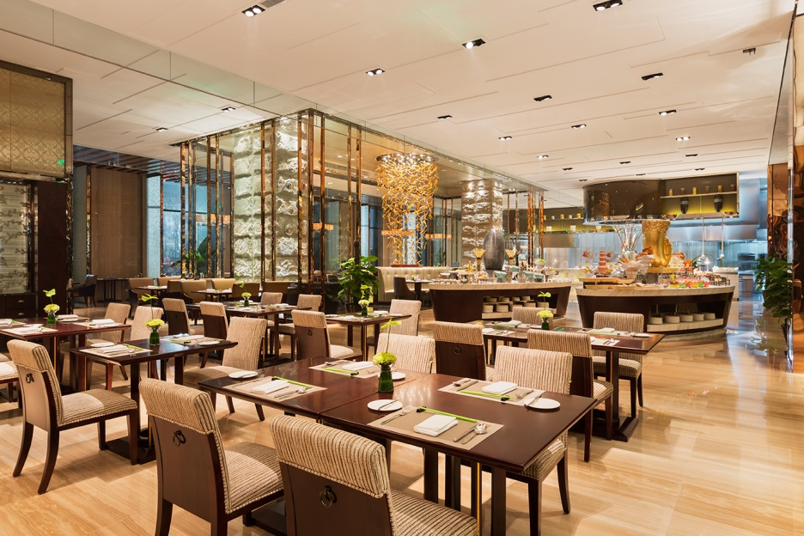
美食汇全日餐厅
All Day Dining Restaurant
酒店一楼:自助餐厅 “早/午/晚”三餐 ，有二个独立的包房可容纳20人,共容纳人数：300人 营业时间:早餐：6:30-10:00 (周末10：30) 午餐：11:30-14:00 晚餐：17:30-21:00

Slide 11
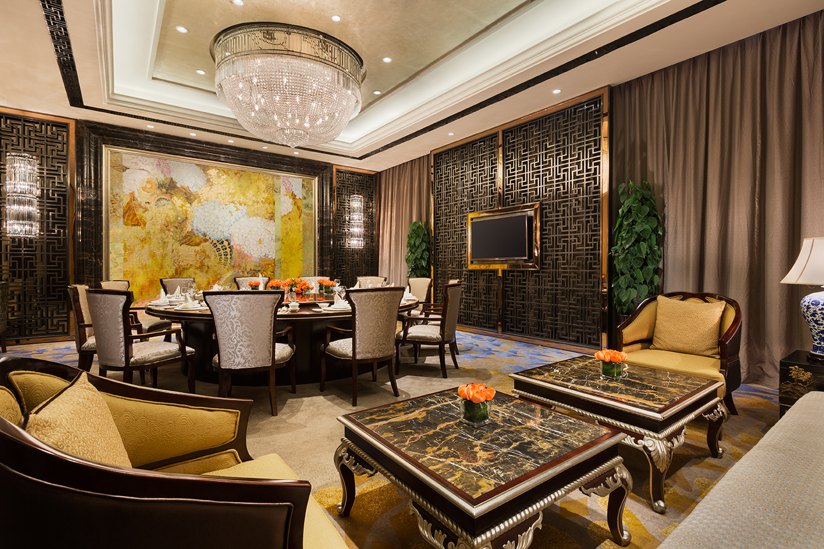
餐饮服务设施
Dining Facilities
酒店二楼：“品珍”中餐厅 ，包括大厅+7个独立包房（松花江/乌苏里江/镜泊湖/连环湖/黑龙江/兴凯湖/富力厅）
共容纳人数:190人

Slide 12

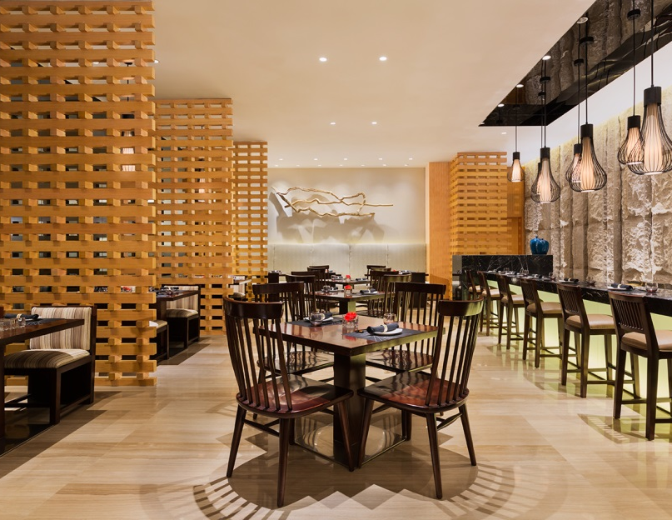
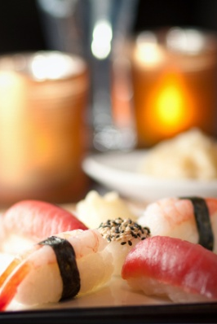
和日本餐厅
HE Japanese Restaurant
楼层：二层
午间营业时间：11:30-14:00
晚间营业时间：17:30-22:00
以精细、新鲜和东瀛风情为特色，提供最正宗的日式料理。两间特色包间使得尊贵客人倍感尊崇。新鲜的生鱼片、多样的创意寿司、传统的日式火锅、美味的天妇罗以及令人垂涎欲滴的铁板烧，让您的客人细品美馔

Slide 13
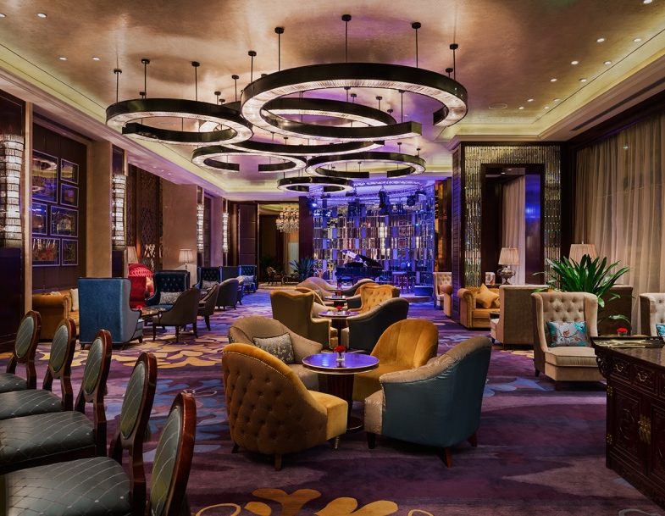

大堂酒廊
Lobby Lounge
楼层：一层
营业时间：9:00-24:00
悠闲舒适的气氛和亲切贴心的服务，舒缓曼妙的环境，让您可以在这儿度过愉快的时光，享用一杯香浓的咖啡、清新茗茶、啤酒、特色鸡尾酒以至精选红酒及香槟，佐以精美小点，无论独自小酌或与三五知己谈古论今，同样怡然自得，定能尽享惬意

Slide 14
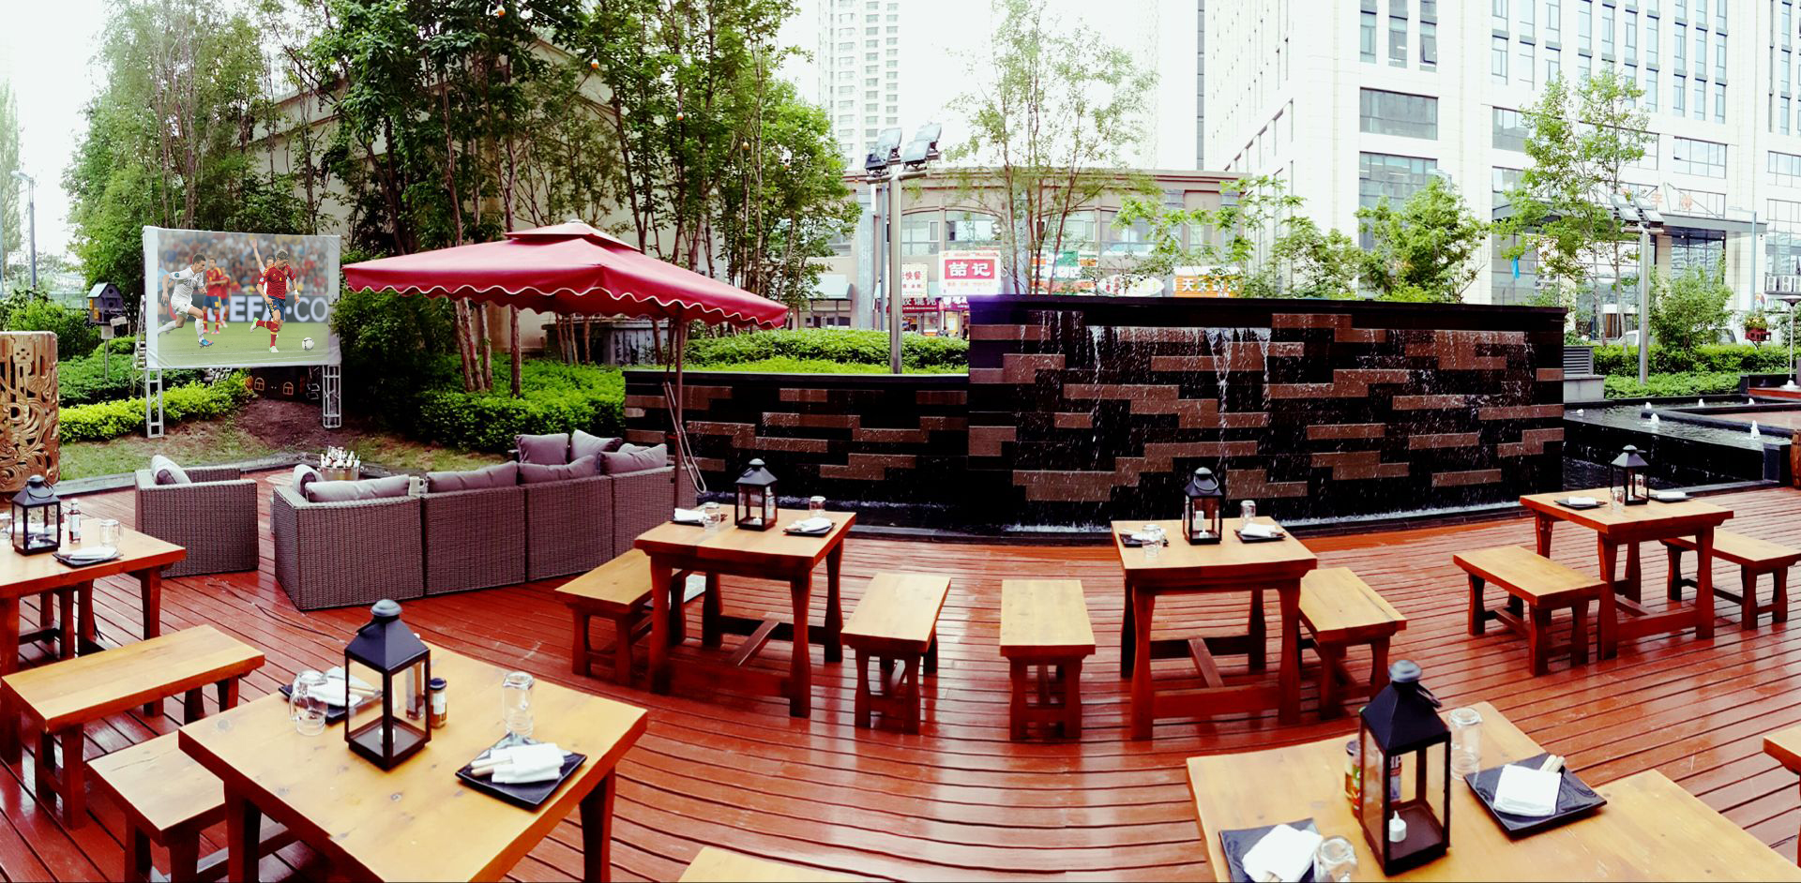
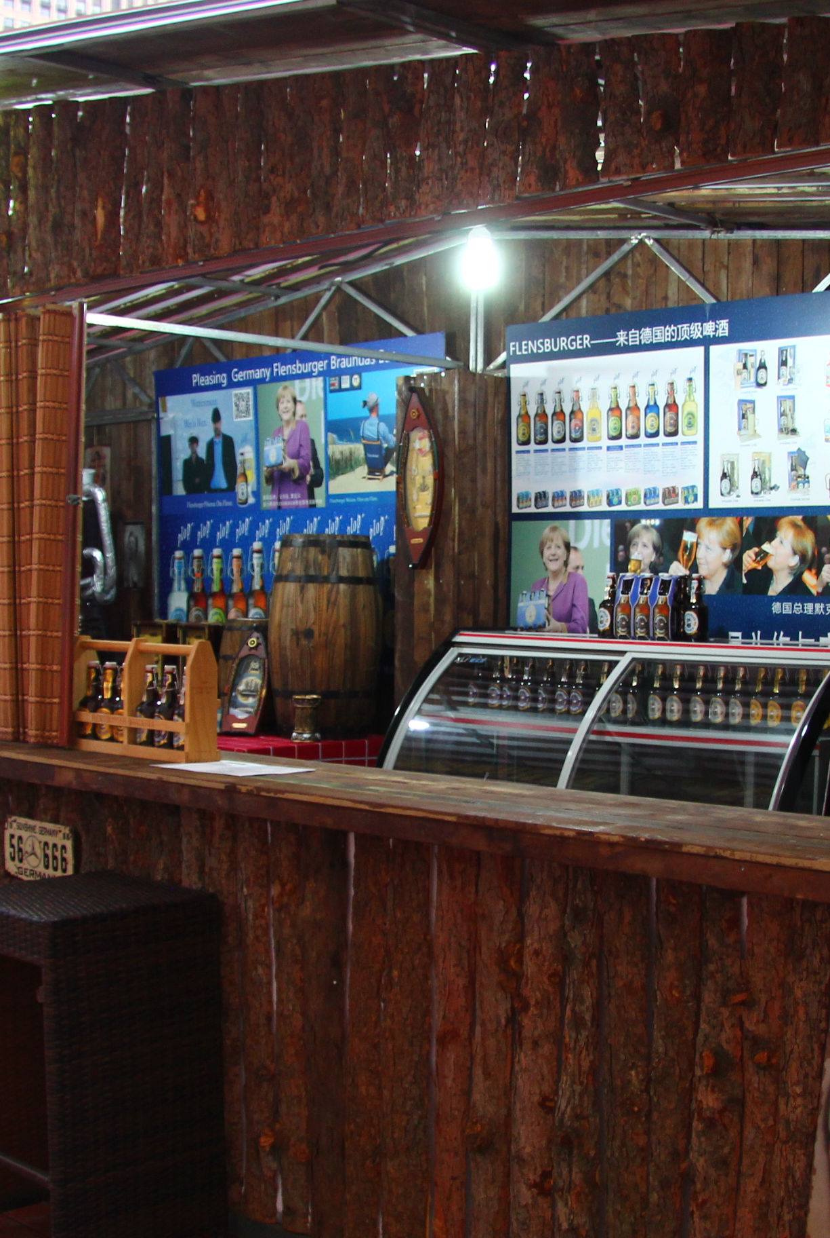
啤酒烤肉花园
BBQ & Beer Garden
楼层：一层花园
营业时间：17:30-22:00
(六月中旬至八月)
位于酒店室外的啤酒花园于六月中旬至八月应季开放，客人们可以尽情享受这份独辟的“庭园”时光
不定期乐手动情献唱，宾客们可以一边欣赏现场的精彩演出，一边享受各种中西美食，体验本地特色烧烤

Slide 15
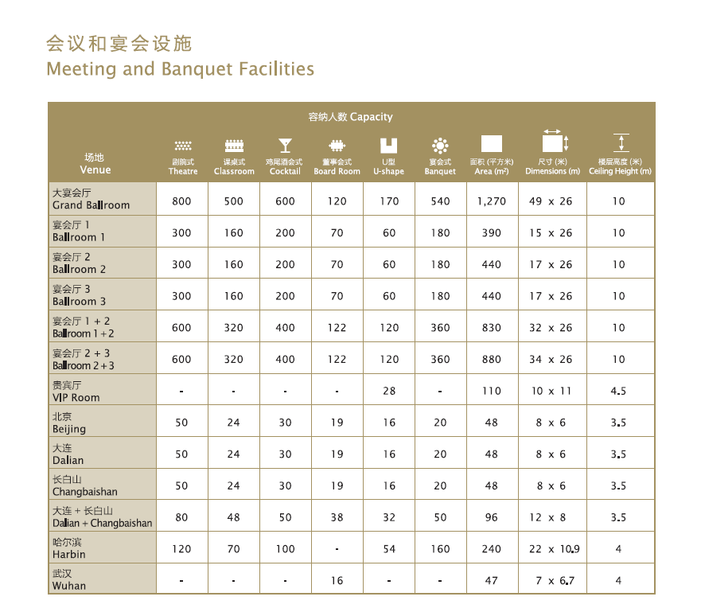
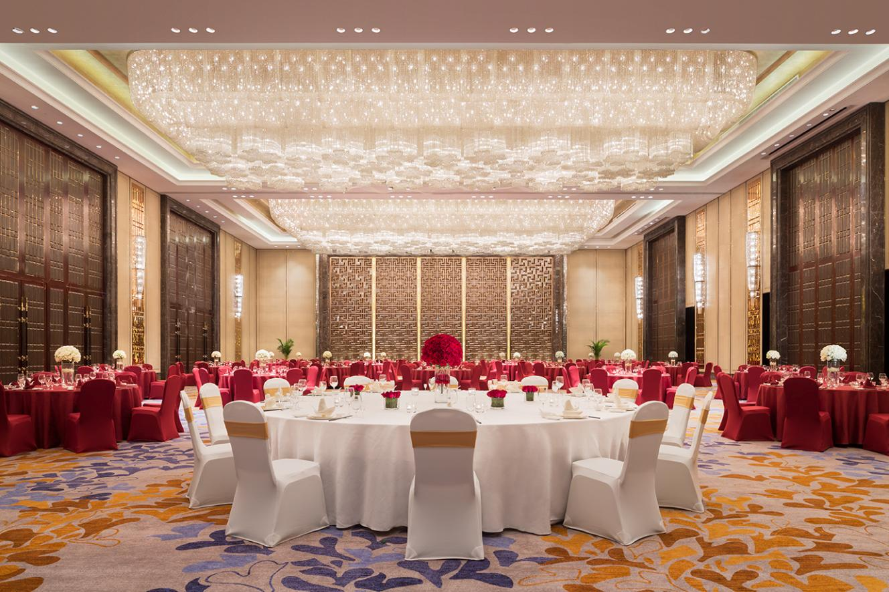
会议室面积
Meeting Space

Slide 16
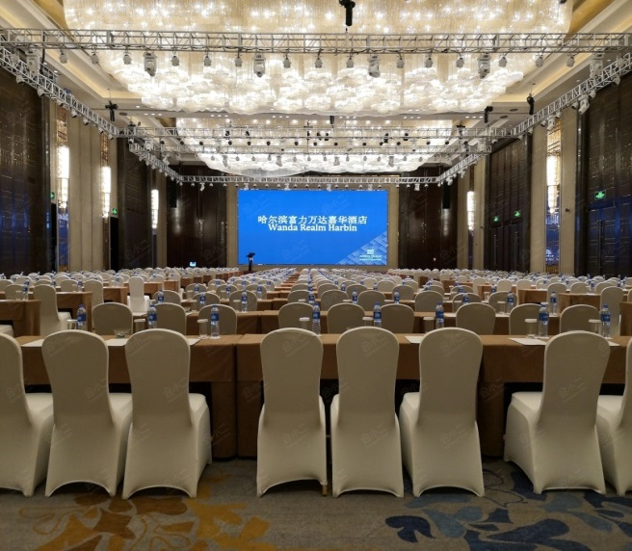

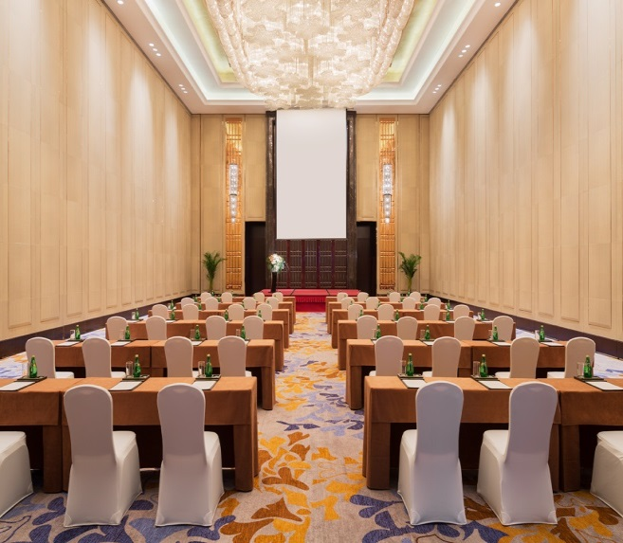
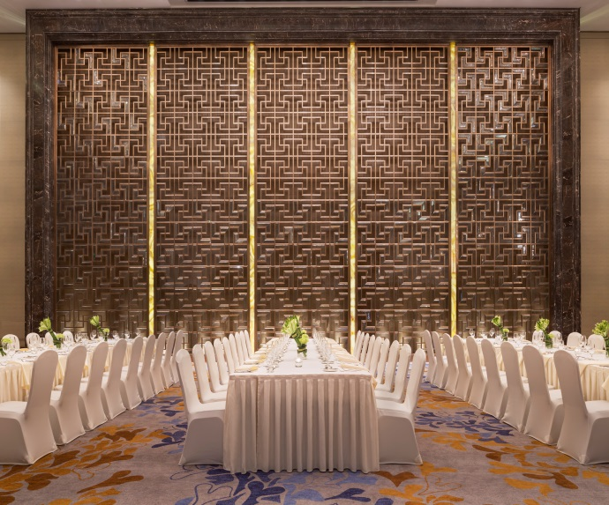
多功能厅
Function Rooms
大宴会厅：1270平方米
特点：
*层高10米，可容纳700人会议/用餐
*配舞台
*配有77平方米LED屏
*可灵活分隔为3个独立会场，
每厅可容纳180人
宴会厅1/2/3：各400平方米
特点：
*层高10米，可容纳180人会议/用餐
*配有8000流明投影仪+200寸幕布
*配舞台

Slide 17
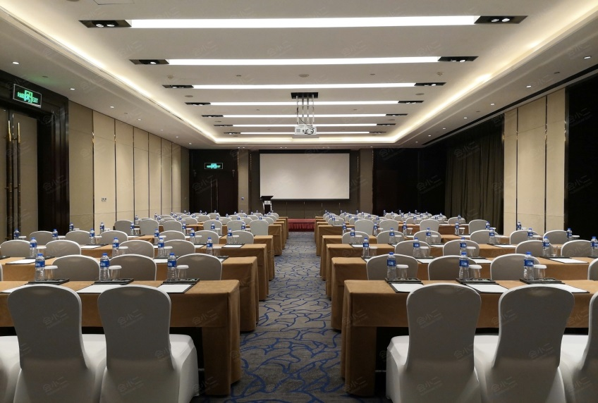
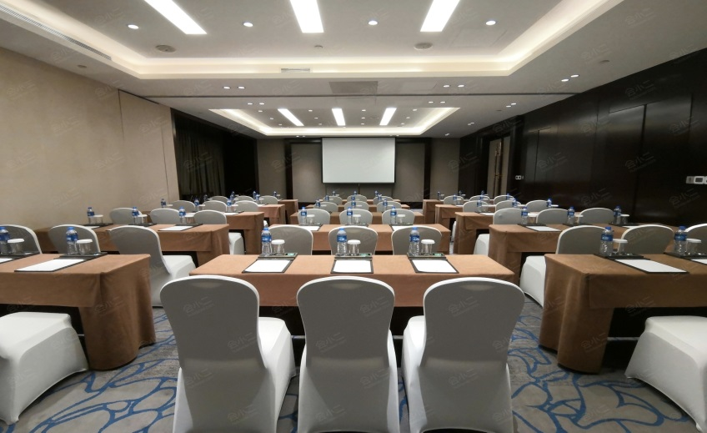
多功能厅
Function Rooms
哈尔滨厅：240平方米
特点：
*层高4米，可容纳110人会议/用餐
*配8000流明投影仪+180寸幕布
*配舞台
大连长白山厅：96平方米
特点：
*层高3.5米，可容纳50人会议/用餐
*配有4500流明投影仪+120寸幕布

Slide 18
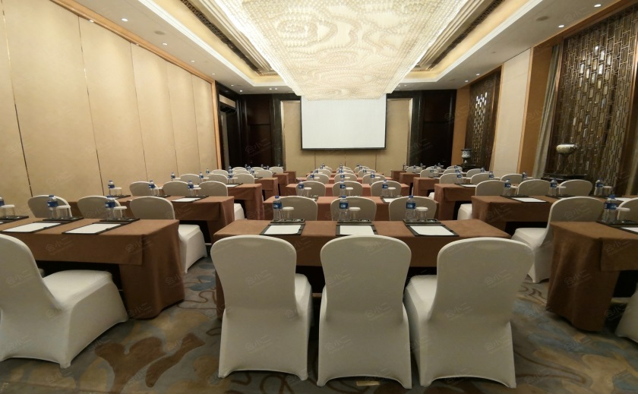
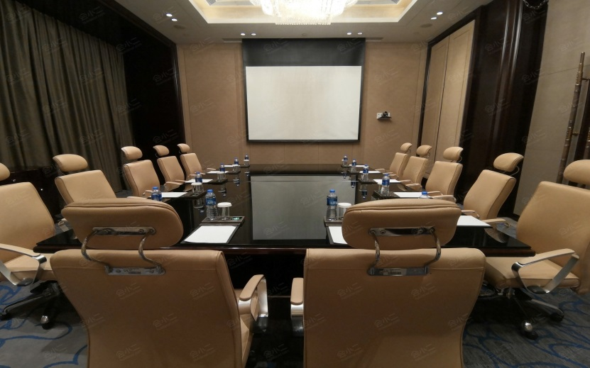
多功能厅
Function Rooms
贵宾厅 ：110平方米
特点：
*配有中式壁画及水晶吊灯
*层高4.5米，可容纳50人会议/用餐
*配有6500流明投影仪+150寸幕布
武汉厅：48平方米
特点：
*层高4米，可17人董事会
*配有4500流明投影仪+120寸幕布

Slide 19
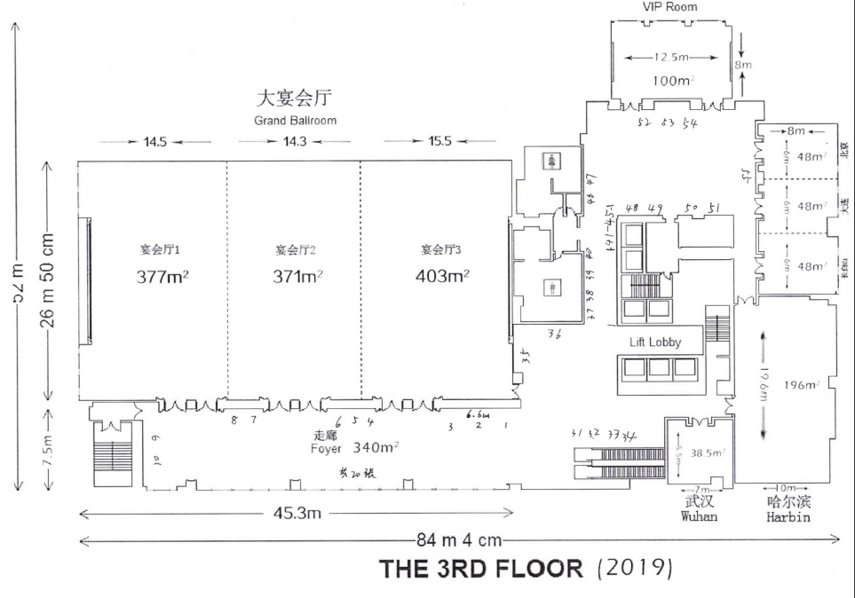
会议室平面图
Meeting Space Plan
经过实地测量，酒店3楼共计可放1.8米的长条桌55个，具体位置如下

Slide 20
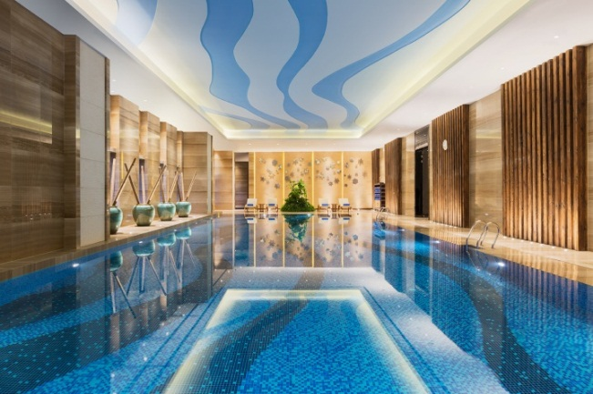
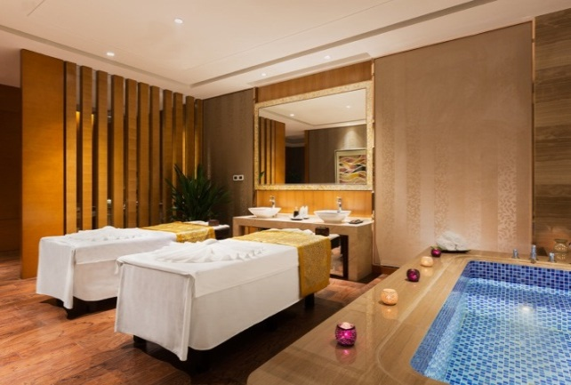

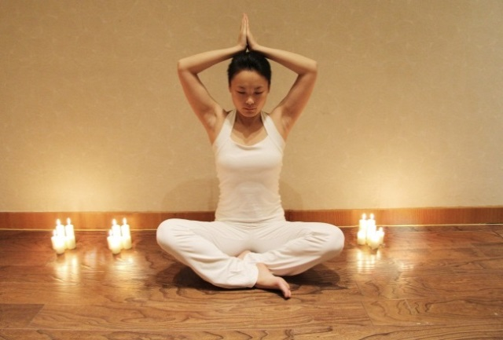
休闲娱乐设施
Recreational Facilities
室内恒温游泳池
水疗
健身中心
瑜伽

Slide 21
哈尔滨富力万达嘉华酒店
Wanda Realm Harbin
对接人联系方式：
酒店销售总监 ：王秋菊 联系方式：139 4518 9835
客房销售总监 ：宋俐颖 联系方式：187 4601 5317
宴会销售总监 ：邱丽娟 联系方式：133 0451 8711
客房销售主任 ：毕佳鑫 联系方式：186 4603 3458

Slide 22



